Slide 1
E K L E M L E R
A.Ç

Slide 2
E K L E M L E R
M E T İ N D Ü Z E N L E M E
B İ L G İ İ Ş L E M B Ö L Ü M Ü
A.Ç

Slide 3
EKLEMLER
Kemikleri birbirlerine bağlayan yapılara EKLEM adı verilir.
A.Ç

Slide 4
EKLEMİN YAPISI
A.Ç

Slide 5
EKLEMLER
Bacağımızı her büktüğümüzde ya da yumruğumuzu her sıktığımızda eklemlerimiz çalışır. Eklemlerimiz,kemiklerin birleştiği yerlerde bulunur. Onlar olmadan,vücudumuz hareket edemez ve dimdik dururdu.
Eklemlerin çoğu kapı menteşesinin kapıyı açıp kapaması gibi,kemiklerin serbestçe hareket etmesini sağlarlar.
A.Ç

Slide 6
EKLEM ÇEŞİTLERİ
OYNAR ( HAREKETLİ) EKLEMLER
2. YARI OYNAR YARI HAREKETLİ )EKLEMLER
3. OYNAMAZ ( HAREKETSİZ) EKLEMLER
A.Ç

Slide 7
A.Ç

Slide 8
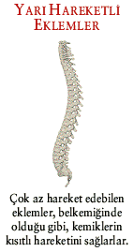
A.Ç

Slide 9
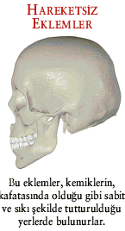
A.Ç

Slide 10
EKLEMLER
Kemikleri birbirlerine bağlayan yapılara EKLEM adı verilir.
Bacağımızı her büktüğümüzde ya da yumruğumuzu her sıktığımızda eklemlerimiz çalışır.
Eklemlerimiz kemiklerin birleştiği yerlerde bulunur. Onlar olmadan vücudumuz hareket edemez, dimdik dururdu.
A.Ç

Slide 11
Eklemler hareket yeteneklerine göre üç çeşittir :
1- HAREKETLİ EKLEMLER
2- YARI HAREKETLİ EKLEMLER
3- HAREKETSİZ EKLEMLER
A.Ç

Slide 12
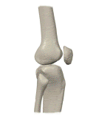
HAREKETLİ ( OYNAR ) EKLEMLER
Hareketli eklemler, oldukça esnektirler ve vücutta büyük oranda bulunurlar.
İki kemik arasındaki eklemler rahatlıkla hareket ederler.
A.Ç

Slide 13
EKLEMLER NASIL HAREKET EDERLER?
Vücut eklemlerinin büyük kısmı hareketli eklemlerdir. Her birinin içindeki boşluk hareket sırasında eklemi yağlayan bir çeşit sıvı ile doludur. Eklem, ligaman olarak adlandırılan kemiklerin hareketi sırasında birbirinden ayrılmamasını sağlayan,yumuşak şeritlerle birarada tutulur. Dört çeşit hareketli eklem vardır. Her biri farklı derecelerde vüvuda hareket kaabiliyeti sağlarlar.
A.Ç

Slide 14
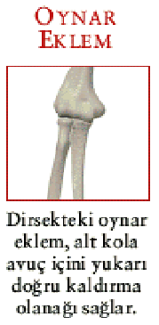
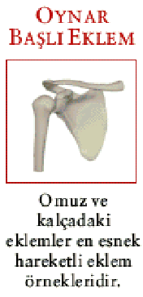
A.Ç

Slide 15
A.Ç

Slide 16
A.Ç

Slide 17
A.Ç

Slide 18
A.Ç

Slide 19
HAREKETLİ ( OYNAR ) EKLEMLER
İki kemik arasındaki eklemler rahatlıkla hareket ederler.
ÖRNEK :
OMUZ EKLEMİ,DİRSEK EKLEMİ, EL BİLEĞİ EKLEMİ,KALÇA EKLEMİ,DİZ EKLEMİ,ALT ÇENE EKLEMİ
A.Ç

Slide 20
EKLEMLER VE BAĞLANTI YAPTIĞI KEMİKLER
OMUZ EKLEMİ:
Kürek Kemiği - Kol Kemiği
DİRSEK EKLEMİ :
Kol Kemiği -Döner kemik ve Dirsek Kemiği
EL BİLEĞİ EKLEMİ :
Ön kol Kemiği - El bileği Kemikleri
A.Ç

Slide 21
EKLEMLER VE BAĞLANTI YAPTIĞI KEMİKLER
KALÇA EKLEMİ:
Kalça Kemiği - Uyluk Kemiği
DİZ EKLEMİ:
Uyluk kemiği - İncik kemiği
ALT ÇENE EKLEMİ :
Alt Çene Kemiği - Şakak Kemiği
A.Ç

Slide 22
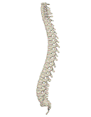
YARI HAREKETLİ
EKLEMLER
Çok az hareket edebilen eklemler , belkemiğinde olduğu gibi , kemiklerin kısıtlı hareketlerini sağlarlar.
ÖRNEK :
OMURLAR ARASINDAKİ EKLEMLER.
A.Ç

Slide 23
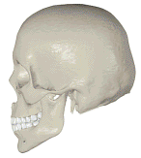
HAREKETSİZ EKLEMLER
Bu eklemler, kemiklerin kafatasında olduğu gibi sabit ve sıkı şekilde tutturulduğu yerlerde bulunurlar.
ÖRNEK :
BAŞ EKLEMLERİ
A.Ç

Slide 24
SORULAR
A.Ç

Slide 25
S O R U L A R
1. Bir eklemin yapısında aşağıdakilerden hangisi bulunmaz?
A. Eklem sıvısı
B. Eklem kıkırdağı
C. Eklem kapsülü
D . Kas demeti

Slide 26
2. Kol ve uyluk kemiklerinin komşu kemiklerle yaptıkları eklemler hangi çeşit eklemdir?
A . Oynamaz
B. Yarı oynar
C . Oynar
D . Bunlar eklem yapmaz

Slide 27
3 . Yarı oynar eklem nerede bulunur ?
A . Omurgalar arasında.
B . Kol-ön kol arasında
C . Üst çene - şakak
D . Kalça - uyluk arasında

Slide 28
4. Kafa tasını oluşturan kemikler arasındaki eklem ne tür eklemdir?
A . Hareketli eklem
B . Yarı hareketli
C . Hareketsiz
D . Eklem yoktur

Slide 29
5 . İki kemiğin eklemleştiği yerde zorlama olursa,hangi olay olur?
A . Kırılma
B . Çıkma
C . Burkulma
D . Kopma

Slide 30
6 . İki kemik arasındaki eklemlerin hareketi sınırlıdır.
Bu eklemlere ne ad verilir?
A . Hareketsiz eklem
B . Yarı hareketli
C . Hareketli eklem
D . Biri hareketli

Slide 31
LÜTFEN !
CEVAPLARINIZI KONTROL EDİNİZ

Slide 32
CEVAPLAR
HAZIRLAYAN
1. D
2. C
3. A
4. C
5. C
6. B
A . ÇIĞRIK
FEN BİLGİSİ ÖĞRETMENİ

Slide 33
BİLİP DE KULLANMAMAK,
AYNI BİLMEMEK GİBİDİR.

